Slide 1
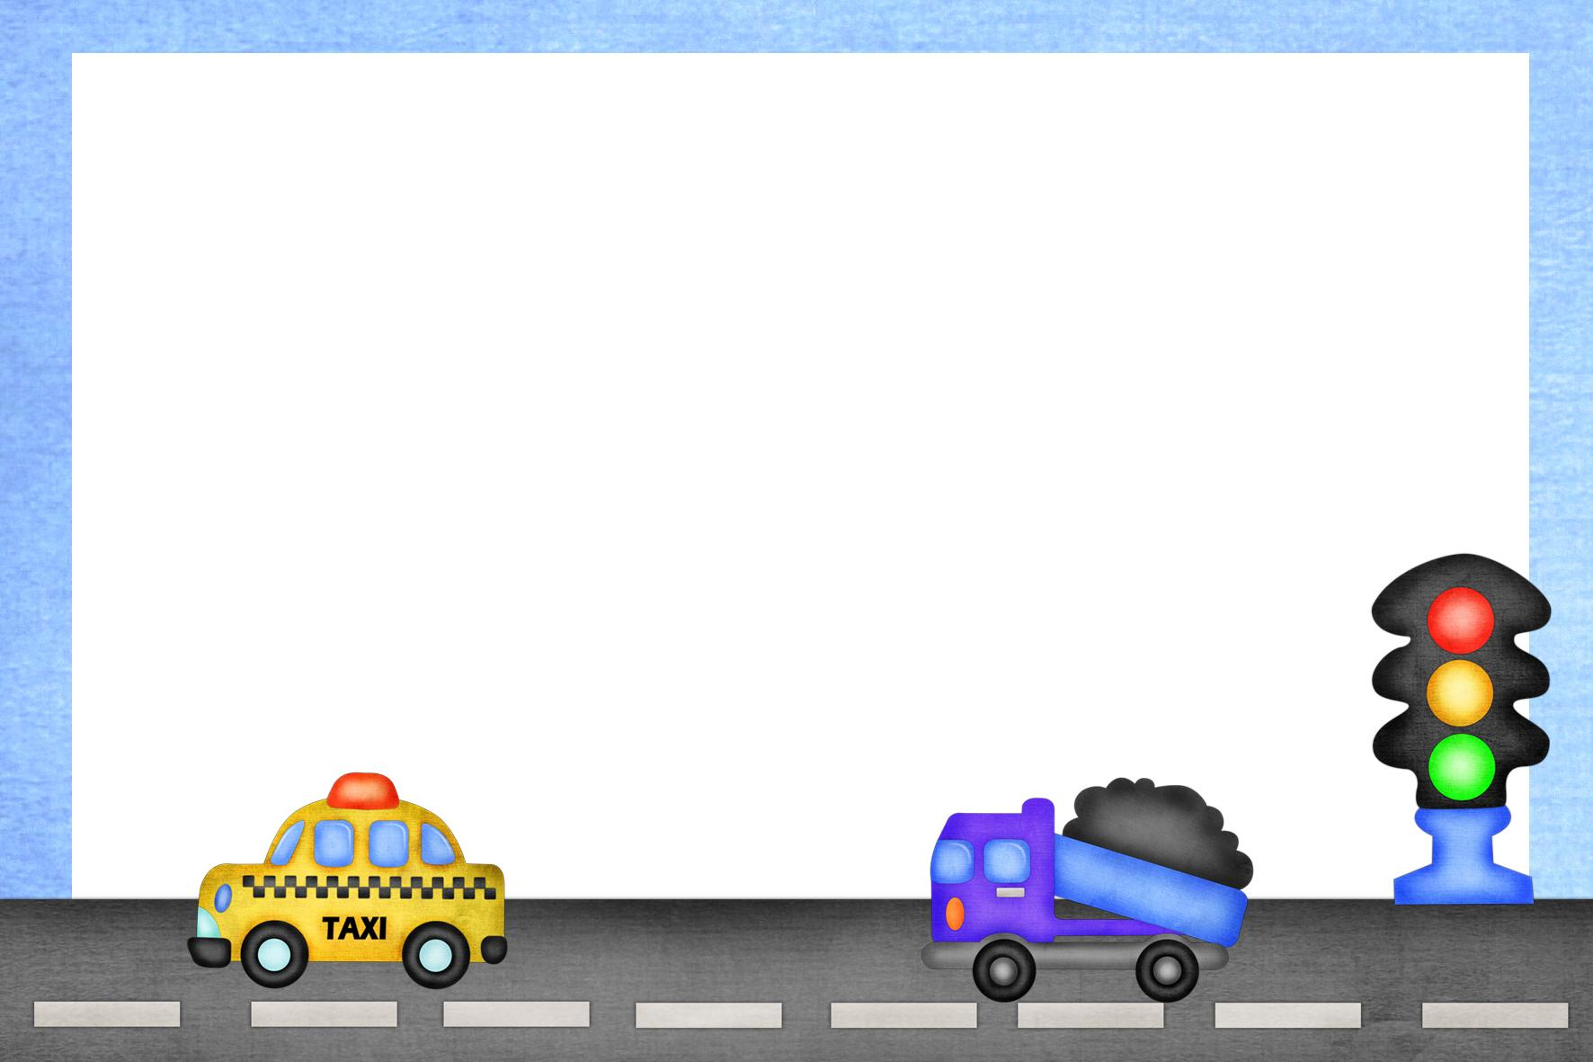
Формирование правил дорожной безопасности у дошкольников посредством дидактической игры
Выполнила :
воспитатель МДОАУ №40
Тюякбаева Ригина Жалгаспаевна

Slide 2
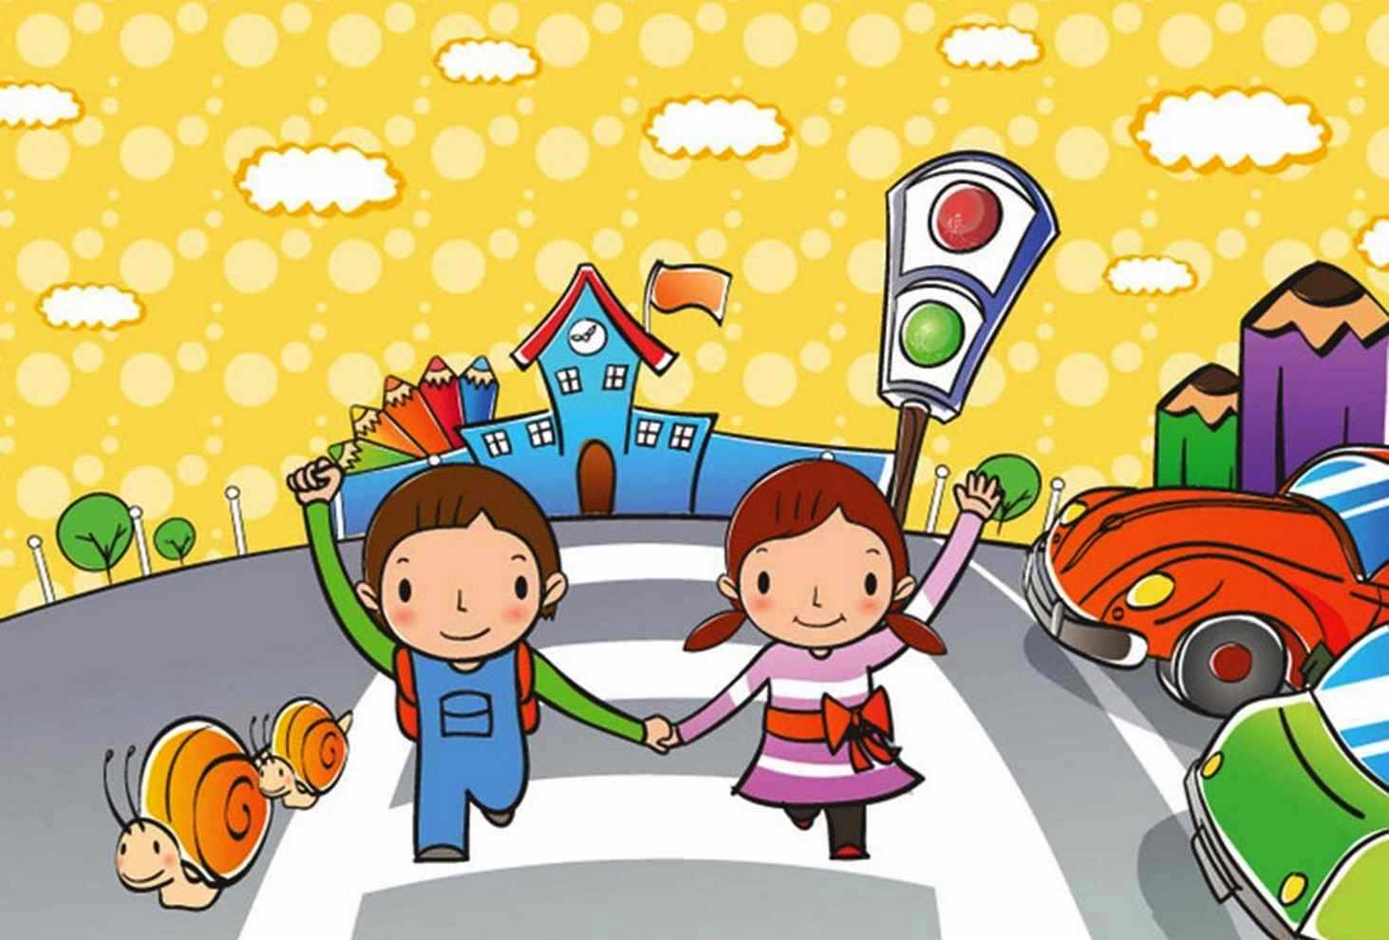
Встал малыш на ноги – он уже пешеход.
Сел ребенок на велосипед – он уже водитель.
Поехал в автобусе – он уже пассажир.
И везде его подстерегает опасность.

Slide 3
Актуальность обучения дошкольников основам безопасности жизнедеятельности на дорогах в наше время не вызывает сомнений.
Эта проблема связана с тем, что у детей данного возраста отсутствует та защитная реакция на дорожную обстановку, которая свойственна взрослым.

Slide 4
ИГРА - один из важнейших видов деятельности ребенка, его самовыражения, способ его совершенствования. И в процессе игры развиваются внимание, память, воображение, вырабатываются навыки и привычки, усваивается общественный опыт. Она делает досуг содержательным, учит творчеству, умению ориентироваться в сложных ситуациях.

Slide 5
Цель : воспитать и сформировать у дошкольников навыки, умения, азбуки безопасности дорожного движения, через внедрение комплексной системы воспитательно-образовательной работы, посредством дидактической игры.

Slide 6
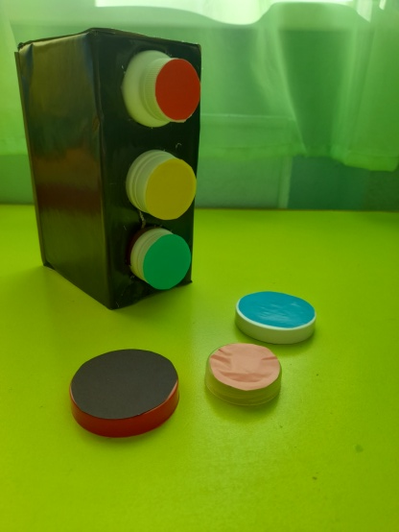
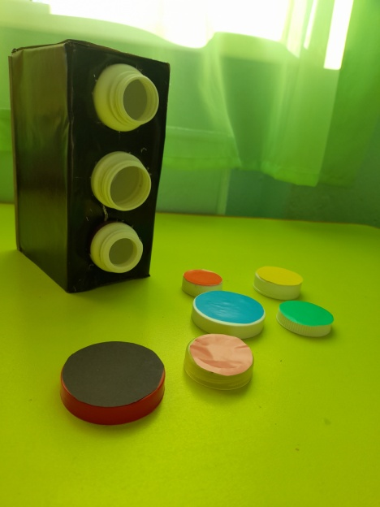
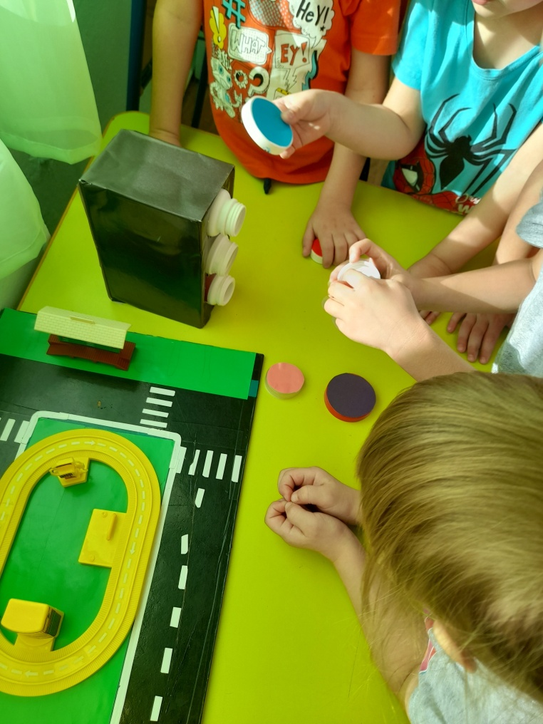
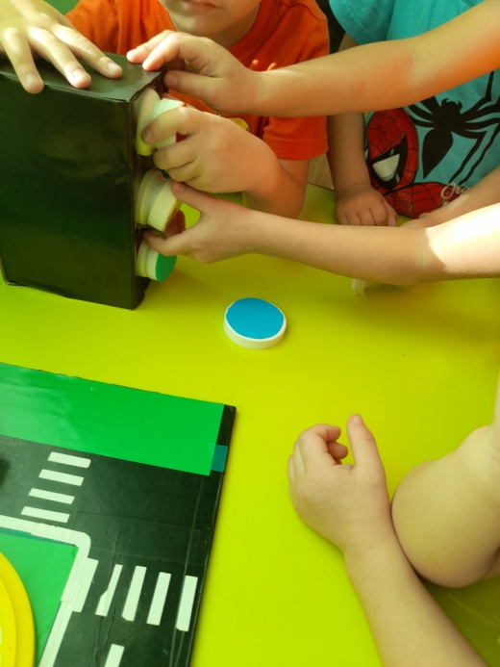
дидактическая игра
«Почини светофор»

Slide 7
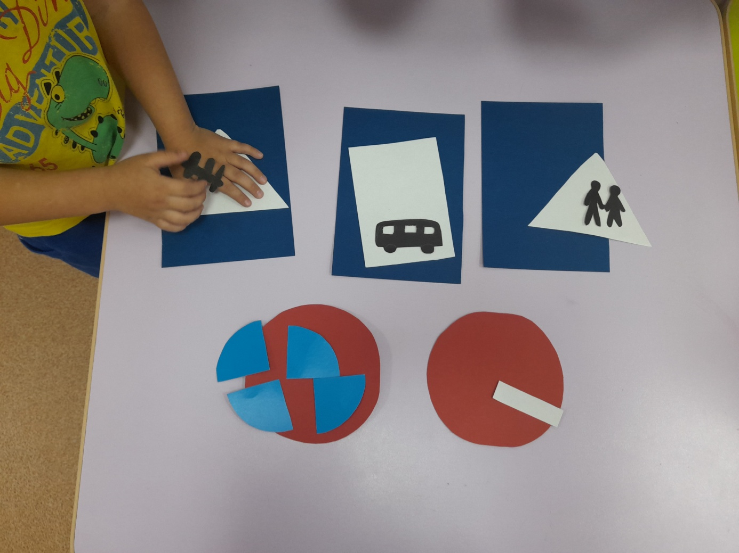
Дидактическая игра «Собери знак»

Slide 8
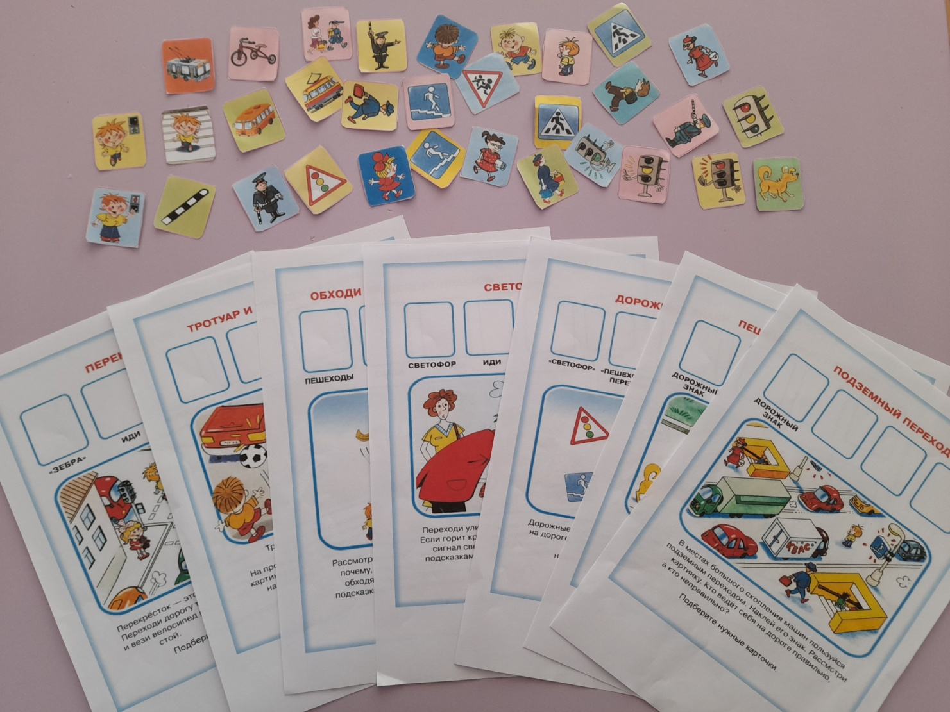
Дидактическая игра «подбери знак»

Slide 9
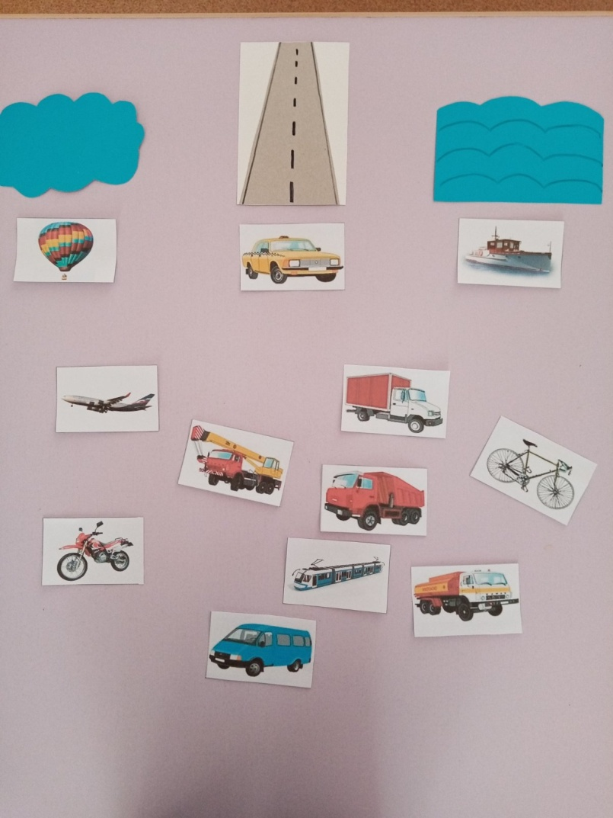
Дидактическая игра «Виды транспорта»

Slide 10

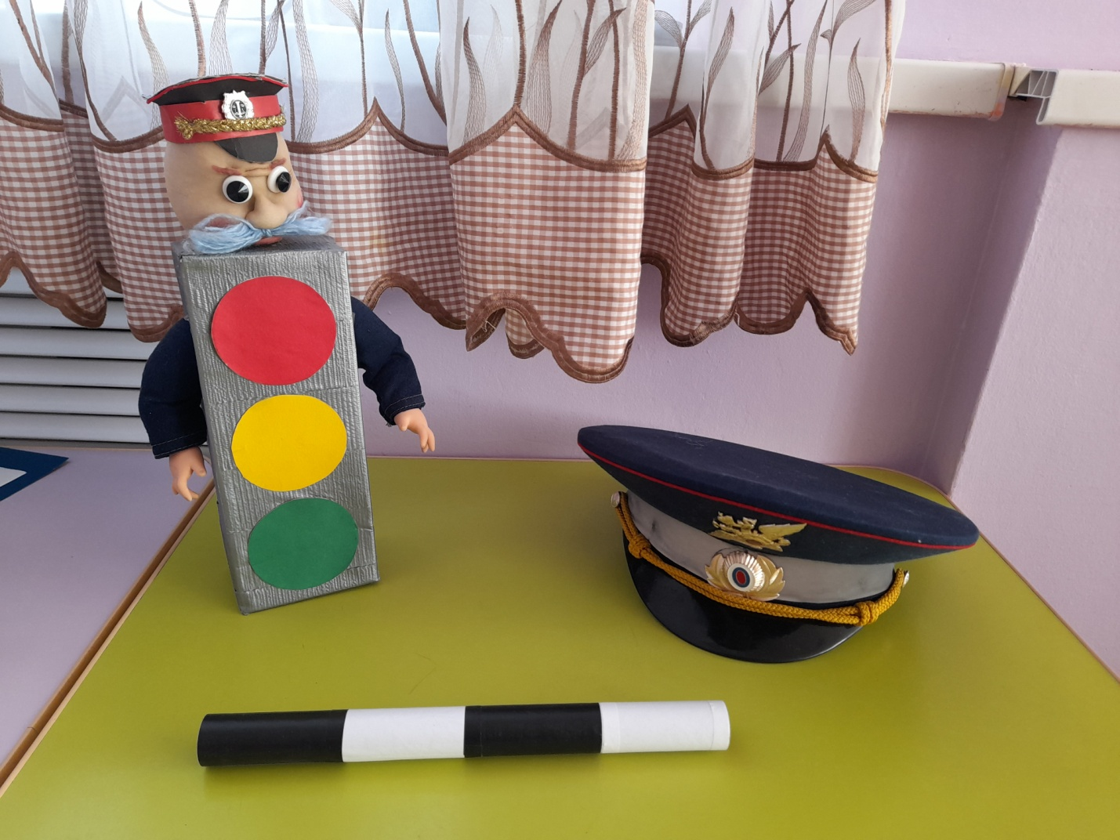
Дидактическая игра «Регулировщик»

Slide 11
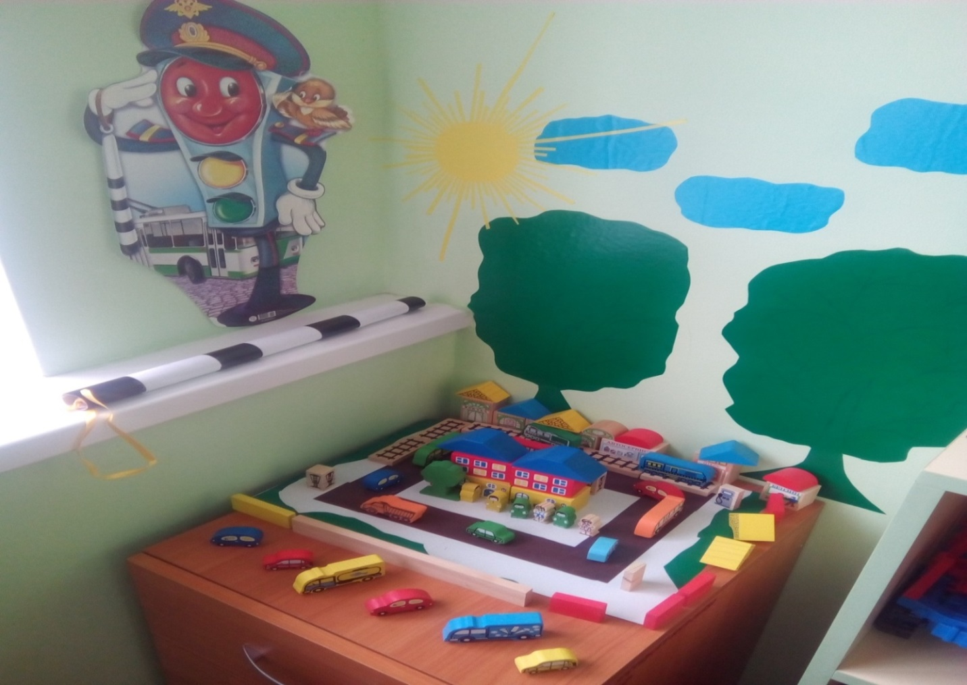
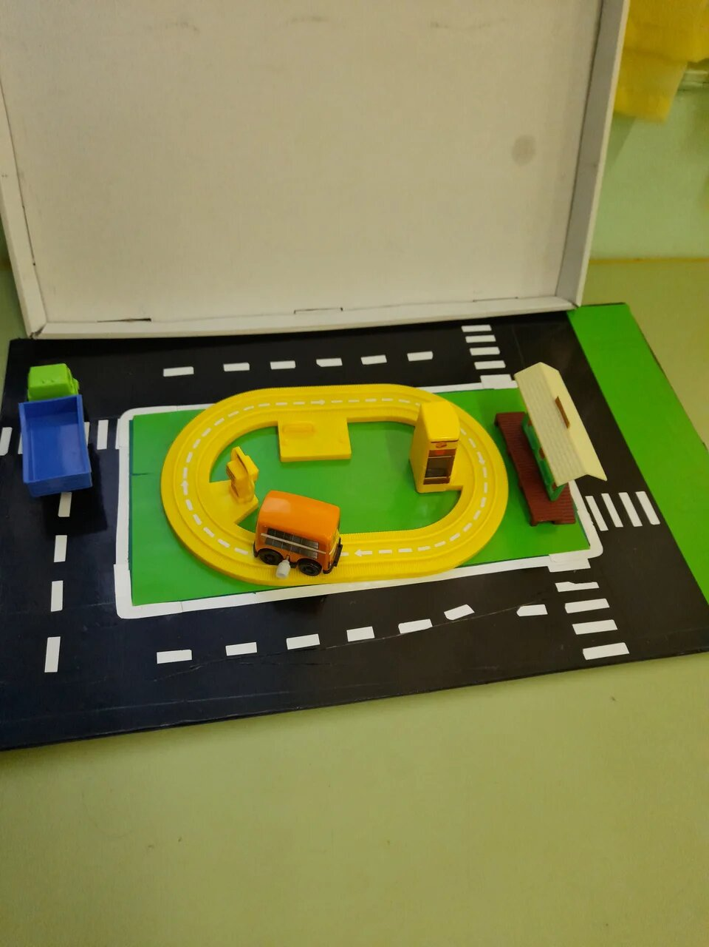
Дидактическая игра
«Улицы города»

Slide 12
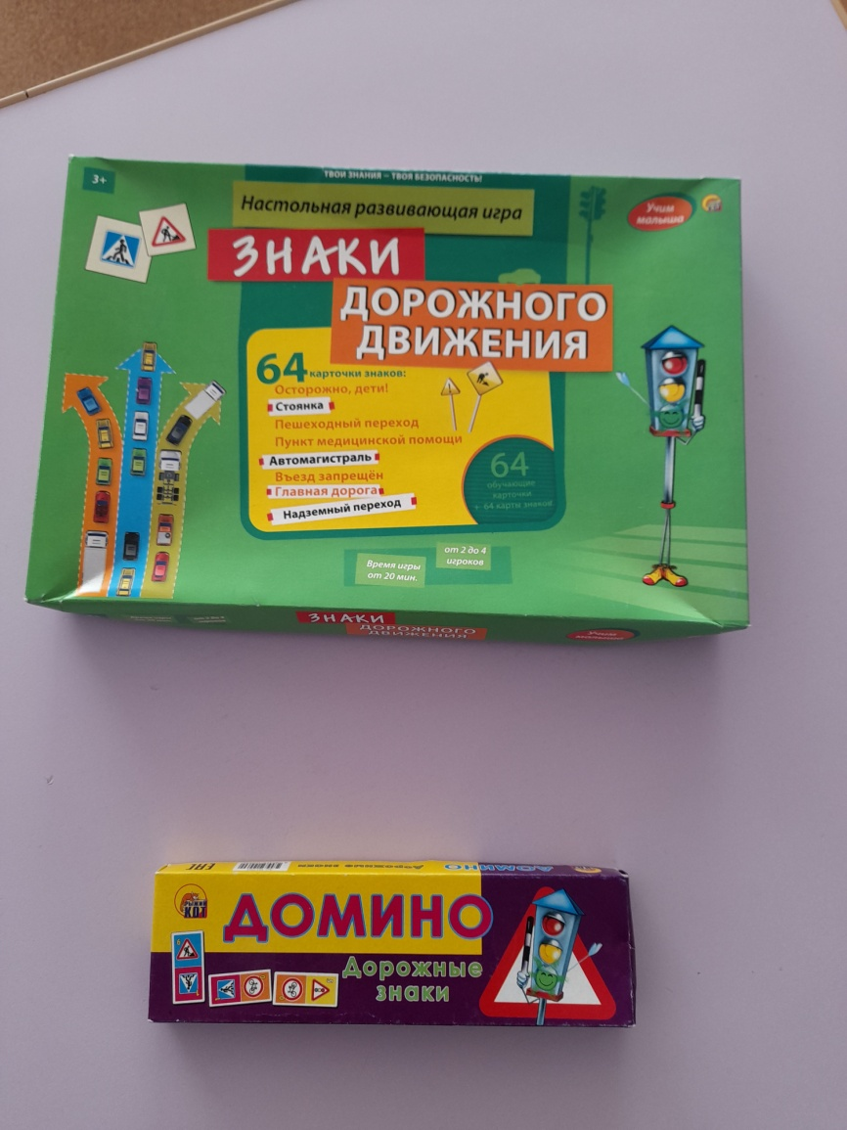
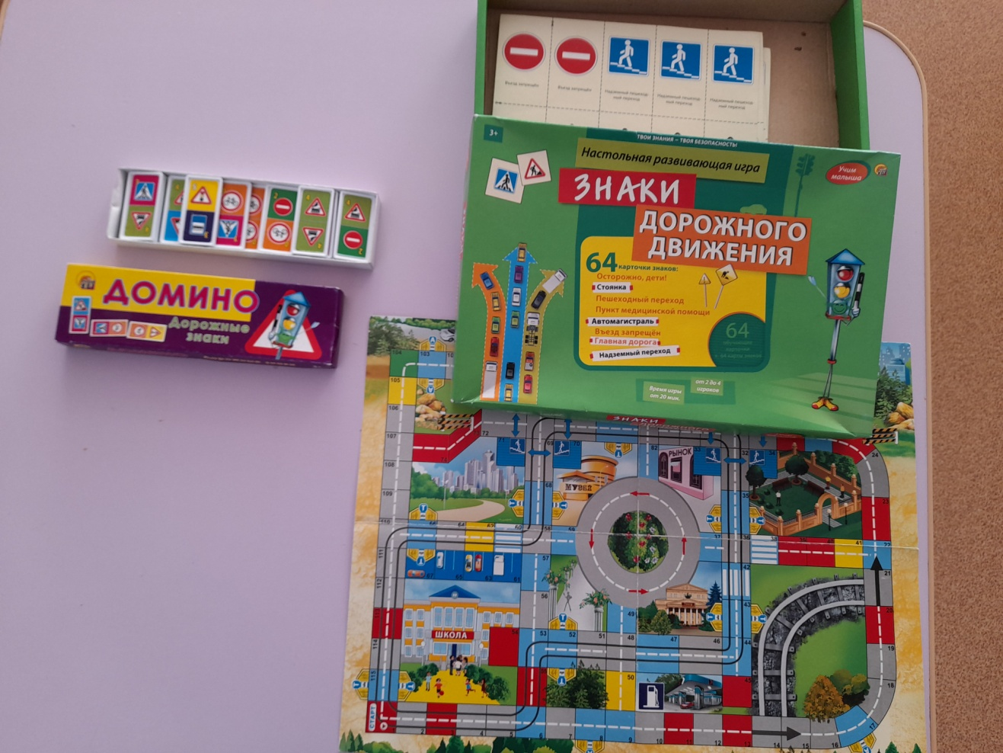
Дидактическая игра : «Дорожное лото»

Slide 13
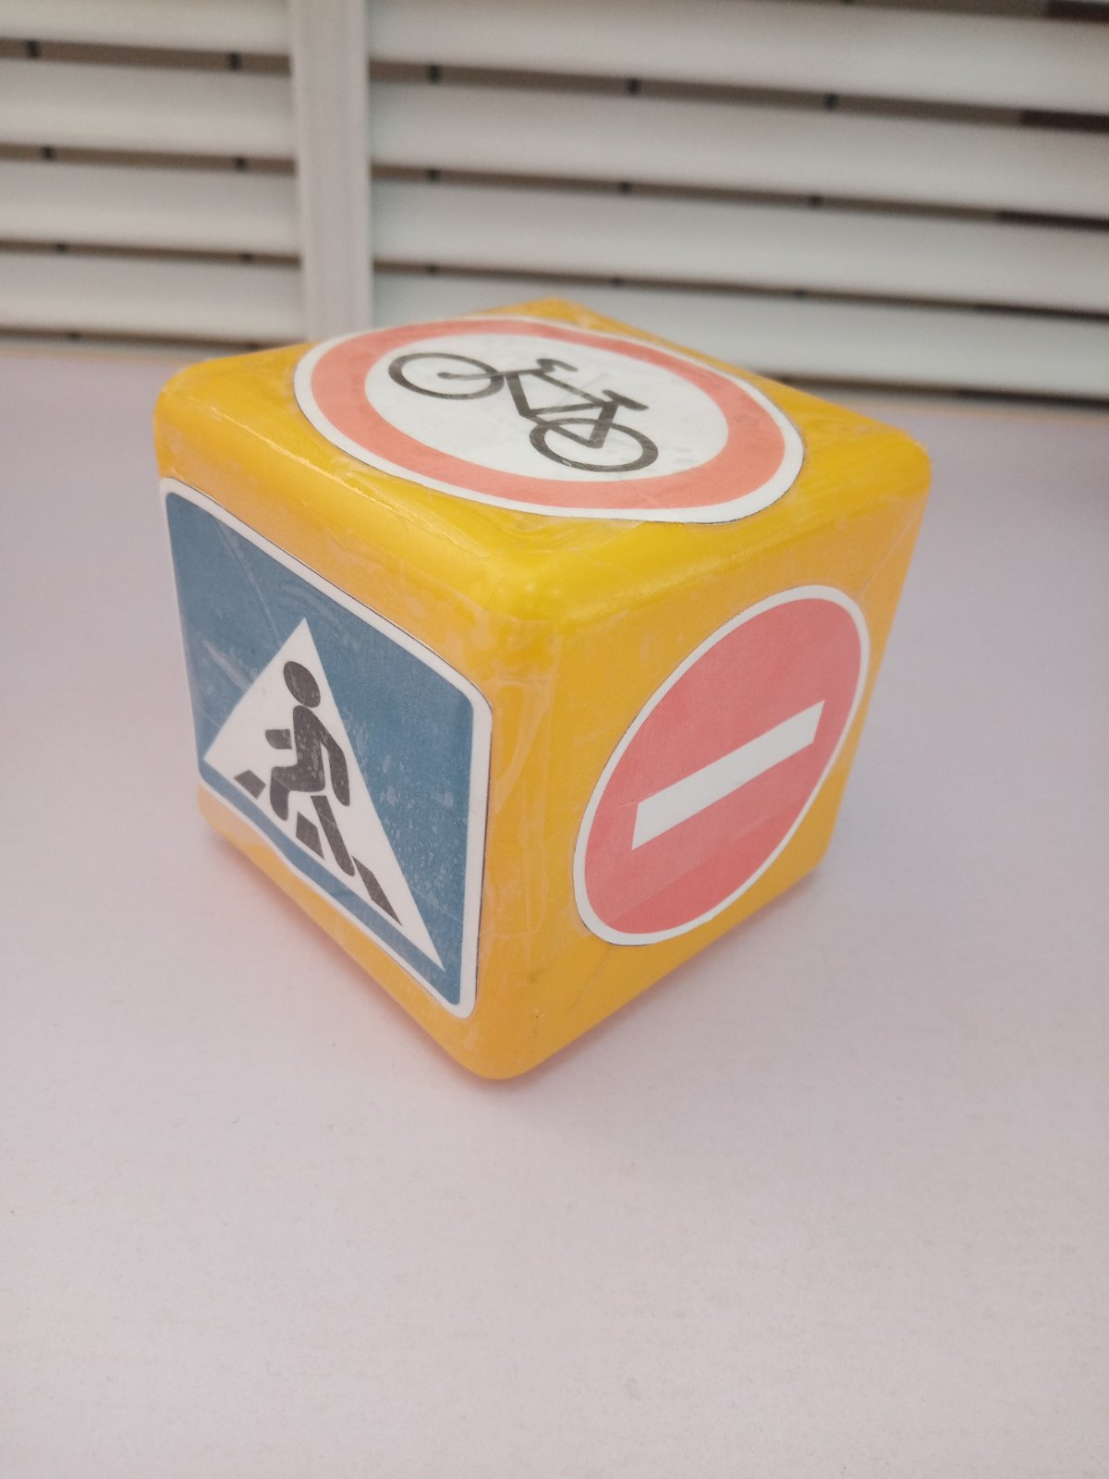
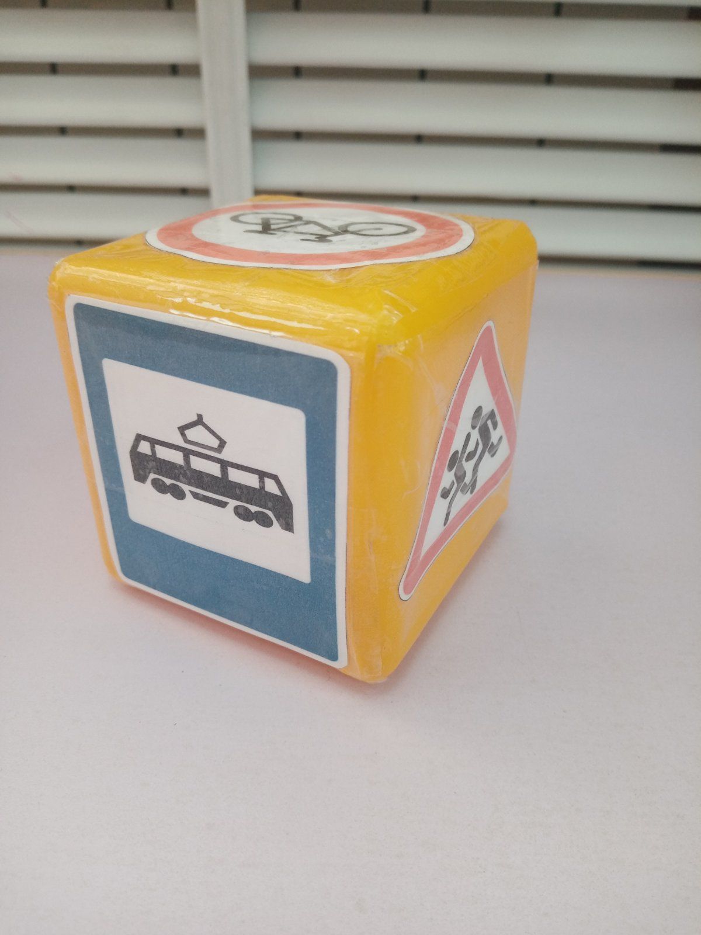
Занимательный куб «Дорожные знаки»

Slide 14
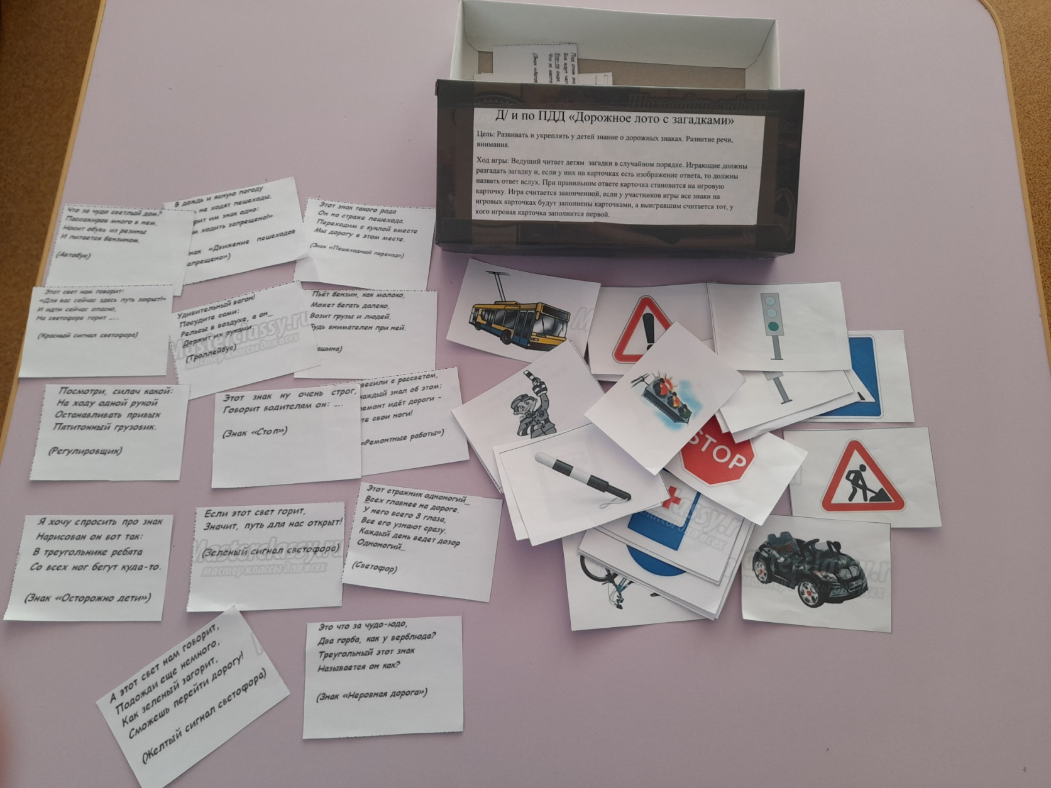
Дидактическая игра «Дорожное лото с загадками»

Slide 15
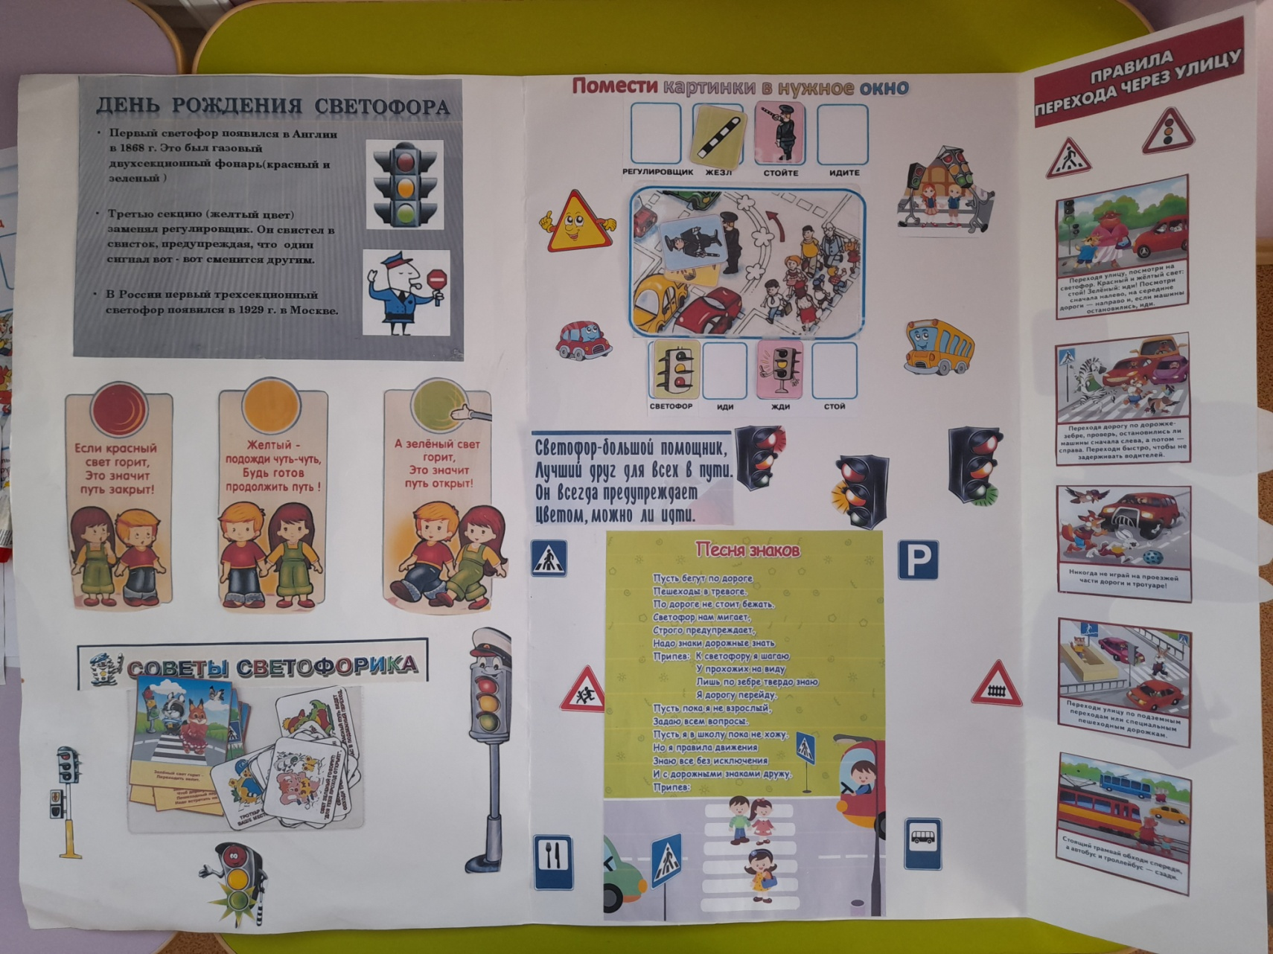
Развивающие лепбуки по ПДД :

Slide 16
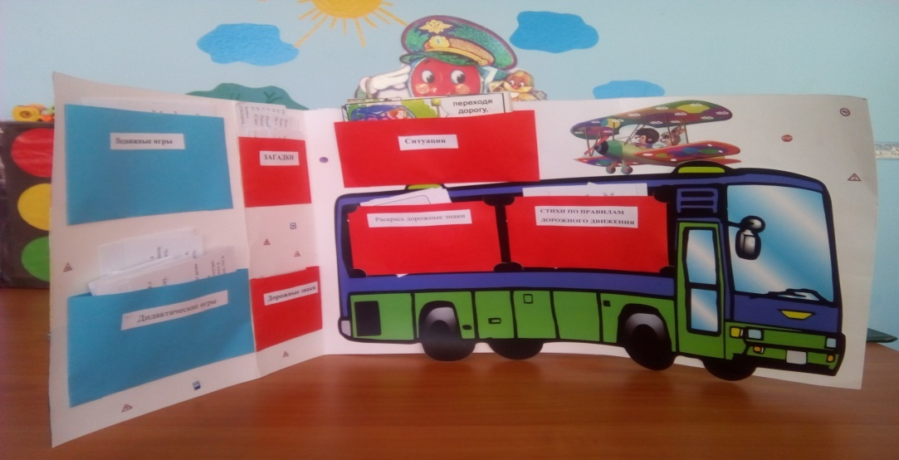

Slide 17
дидактическая игра, выступает мощным средством развития и обучения, которое позволяет дошкольникам избежать на дороге опасных ситуаций.
Вывод:
Спасибо за внимание !

